Slide 1
Wild Track Lovci Na

Slide 2
Sadržaj
Opis zadatka
Pregled zahtjeva
Korišteni alati i tehnologije
Arhitektura
Organizacija rada
Iskustva

Slide 3
Članovi tima
Mia Sara Matušin - voditelj, backend
Dino Baralić - baza podataka, dokumentacija
Lana Barišić - frontend
Martin Bugarin - frontend, dokumentacija
Nikola Jamić - backend
Gabriela Oroz - frontend
Dorjan Štrbac - backend, baza podataka

Slide 4
Opis zadatka
Komunikacija istraživača, voditelja postaje i tragača na akcijama praćenja divljih životinja te organizacija samih akcija.
Postoji li na tržištu sličan programski proizvod?
postoje slični programski proizvodi (eWildLife, Kwibi, IMammalia)

Slide 5
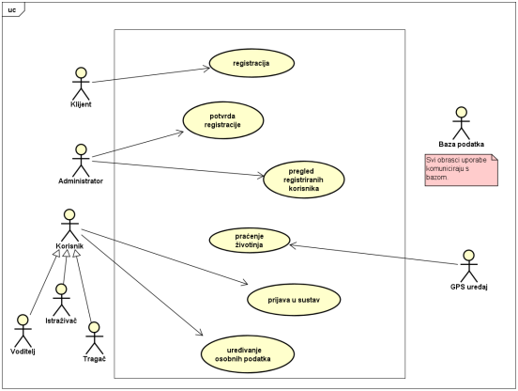
Pregled zahtjeva
Pregled glavnih funkcionalnih zahtjeva

Slide 6
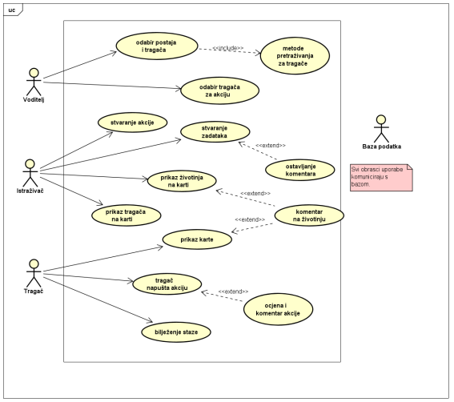
Pregled zahtjeva
Pregled glavnih funkcionalnih zahtjeva

Slide 7
Pregled zahtjeva
Nefunkcionalni i zahtjevi domene primjene
komunikacija s bazom treba bit brza
aplikacija treba biti responzivna
jednostavna za korištenje
aplikaciju treba moći koristiti više korisnika istovremeno bez poteškoća

Slide 8
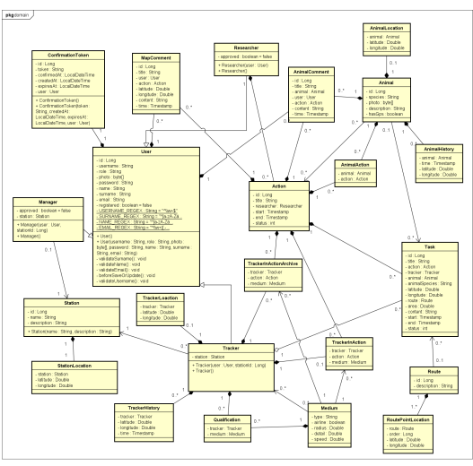
Arhitektura sustava

Slide 9
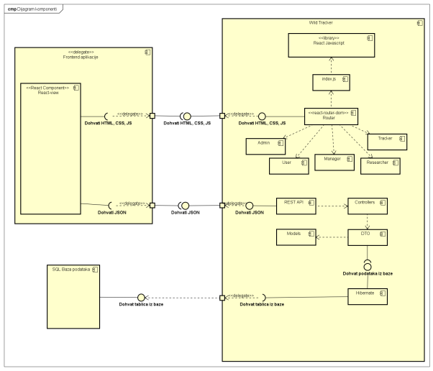
Arhitektura sustava

Slide 10
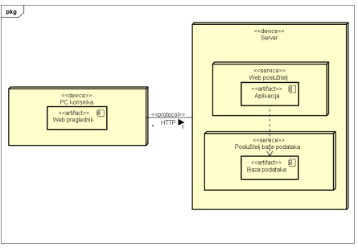
Arhitektura sustava

Slide 11
Ispitivanje sustava
Organizacija ispitivanja
instalirana aplikacija Selenium IDE za ispitivanje cjelokupne funkcionalnosti aplikacije
korišten Junit za ispitivanje metoda na backend dijelu
Opseg provedenog ispitivanja
napravljeno je 6 ispitnih slučajeva pomoću Junita
napravljena su 4 slučaja za ispitivanje cjelokupne funkcionalnosti
testiranja smo zabilježili u dokumentaciji

Slide 12
Korišteni alati i tehnologije
Korišteni programski jezici i tehnologije
FRONTEND – React, Chakra UI, Leaflet
BACKEND – Java, SpringBoot
BAZA - Postgres
Popis korištenih alata (za izradu programske podrške, dokumentacije, komunikaciju i upravljanje)
Postman, TeXstudio, WhatsApp, Discord,
MicrosoftTeams, SeleniumIDE, Jira

Slide 13
Organizacija rada
Vremenska linija razvoja (specifikacija, implementacija, ispitivanje, dokumentiranje)
naš je projekt unificirani model (temeljen je na UML dijagramima)
Raspodjela posla po članovima tima
Mia Sara Matušin – 105 h
Dino Baralić – 50 h
Lana Barišić – 90 h
Martin Bugarin – 50 h
Nikola Jamić – 90 h
Gabriela Oroz – 80 h
Dorjan Štrbac – 80 h

Slide 14
Naučene lekcije
Što je bilo dobro, a što je moglo bolje
dobra organizacija i podjela zadataka
loša raspodjela vremena
nedovoljno predznanja, ali uz trud i upornost riješili smo sve prepreke
„Sve je bilo dobro, ali sve je moglo biti bolje.”

Slide 15
Članovi
Mia Sara Matušin (mia-sara.matusin@fer.hr)
Dino Baralić (dino.baralic@fer.hr)
Dorjan Štrbac (dorjan.strbac@fer.hr)
Lana Barišić (lana.barisic@fer.hr)
Gabriela Oroz (gabriela.oroz@fer.hr)
Nikola Jamić (nikola.jamic@fer.hr)
Martin Bugarin (martin.bugarin@fer.hr)

